Slide 1

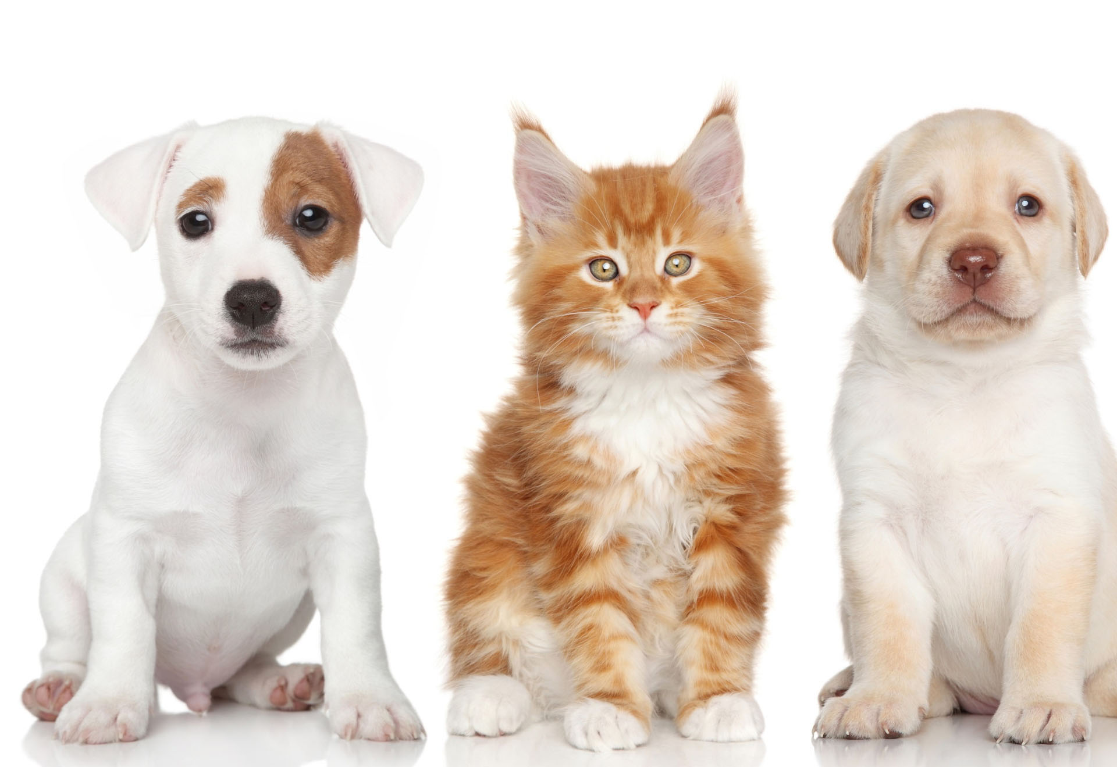
유기동물 입양 플랫폼 SAVIOR

Slide 2
기획의도
개발환경
요구사항 정의서
UI 구현
데이터베이스
주요 기술 상세

Slide 3

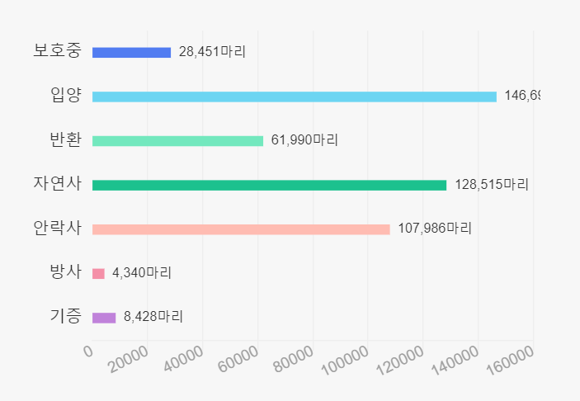
기획의도
통계에 따르면, 매년 전국적으로 10만 마리 이상의
유기동물이 보호소로 구조되고있다.
이중 절반에 가까운 동물들은 다시 가족을 만나지 못하고
안락사 되거나 자연사하고 있다고 한다.
거리에서 잊혀져 가는 유기동물들을 세상에 알리고
소중한 가족들을 찾아주고 싶다.

Slide 4
개발환경
SOFTWARE
HARDWARE
Eclipse, PowerPoint, HTML, CSS, Javascript, Mysql(Workbench 8.0.18), Tomcat 8.5,
Spring framework(5.0.7), JAVA(1.8)
Windows 버전 10 pro
Copyright ⓒ 2020 Microsoft Corporation.
All rights reserved.
시스템 프로세서 : Intel(R) Core(TM) i5-1035G1 CPU @ 1.00GHz 1.19 GHz
설치된 메모리(RAM) : 8.00GB
시스템 종류 : 64비트 운영체제

Slide 5
요구사항 정의서
 | ID | 이름 | 내용 | 유형 | 우선순위 | 중요도 | 관련요구사항 | 수용여부
헤더 | SV-1 | 소개 | 소개페이지로 이동 | 비기능 | 1 | 상 | 적절 | 수락
 | SV-2 | 입양후기 | 입양후기 페이지로 이동 | 비기능 |  |  | 적절 | 수락
 | SV-3 | 후원 | 후원 페이지로 이동 | 비기능 |  |  | 적절 | 수락
 | SV-4 | 공지사항 | 공지사항 페이지로 이동 | 비기능 |  |  | 적절 | 수락
 | SV-5 | 로그인 | 로그인 페이지로 이동 | 비기능 |  |  | 적절 | 수락
로그인 | SV-6 | 로그인 | 로그인 | 기능 | 3 | 상 | 적절 | 수락
 | SV-7 | 회원가입 | 회원가입 | 기능 |  |  | 적절 | 수락
로그인 후 | SV-8 | 입양후기 | 입양후기 글쓰기 권한 | 기능 |  |  | 적절 | 수락
 | SV-9 | 공지사항 | 공지사항 글쓰기 권한 (관리자 계정) | 기능 |  |  | 적절 | 수락
 | SV-10 | 내 정보 확인 | 본인 개인정보 확인 | 비기능 |  |  | 적절 | 수락
 | SV-11 | 전체회원목록확인 | 전체회원 목록 확인가능 (관리자 계정) | 비기능 |  |  | 적절 | 수락
 | SV-12 | 로그아웃 | 로그아웃 | 기능 |  |  | 적절 | 수락
개인정보 | SV-13 | 비밀번호 수정 | 비밀번호 수정 | 기능 |  |  | 적절 | 수락
 | SV-14 | 이메일 수정 | 이메일 수정 | 기능 |  |  | 적절 | 수락
 | SV-15 | 휴대폰번호 수정 | 휴대폰번호 수정 | 기능 |  |  | 적절 | 수락
 | SV-16 | 회원탈퇴 | 회원탈퇴 (계정삭제) | 기능 |  |  | 적절 | 수락
하단고정 | SV-17 | 회사정보 | 회사정보 출력 | 비기능 | 2 | 중 | 적절 | 수락

Slide 6
요구사항 정의서
 | ID | 이름 | 내용 | 유형 | 우선순위 | 중요도 | 관련요구사항 | 수용여부
홈 (로고) | SV-18 | 홈 | 메인화면으로 이동 | 비기능 | 7 | 하 | 적절 | 수락
입양후기 | SV-19 | 입양후기 | 입양후기 전체글 출력 | 비기능 | 4 | 상 | 적절 | 수락
 | SV-20 | 검색 | 제목, 작성자 키워드로 검색 | 기능 |  |  | 적절 | 수락
 | SV-21 | 글쓰기 | 글쓰기 페이지로 이동 | 비기능 |  |  | 적절 | 수락
 | SV-22 | 텍스트창 | 글 내용을 입력 받음 | 기능 |  |  | 적절 | 수락
 | SV-23 | 사진파일 선택 | 글에 포함될 사진 첨부 | 기능 |  |  | 적절 | 수락
 | SV-24 | 작성하기 | 게시글 등록 | 기능 |  |  | 적절 | 수락
 | SV-25 | 글 출력 | 입양후기 게시글 출력 | 비기능 |  |  | 적절 | 수락
 | SV-26 | 글 수정 | 입양후기 게시글 수정 | 기능 |  |  | 적절 | 수락
 | SV-27 | 글 삭제 | 입양후기 게시글 삭제 | 기능 |  |  | 적절 | 수락
 | SV-28 | 댓글 등록 | 입양후기 게시글 댓글 등록 | 기능 |  |  | 적절 | 수락
 | SV-29 | 댓글 수정 | 입양후기 게시글 댓글 수정 | 기능 |  |  | 적절 | 수락
 | SV-30 | 댓글 삭제 | 입양후기 게시글 댓글 삭제 | 기능 |  |  | 적절 | 수락
후원 | SV-31 | 후원 | 후원 안내페이지로 이동 | 비기능 | 6 | 중 | 적절 | 수락
공지사항 | SV-32 | 공지사항 | 공지사항 전체글 출력 | 비기능 | 5 | 상 | 적절 | 수락
 | SV-33 | 검색 | 제목 키워드로 검색 | 기능 |  |  | 적절 | 수락
 | SV-34 | 글쓰기 | 글쓰기 페이지로 이동 | 비기능 |  |  | 적절 | 수락
 | SV-35 | 텍스트창 | 글 내용을 입력 받음 | 기능 |  |  | 적절 | 수락
 | SV-36 | 사진 파일 선택 | 글에 포함될 사진 첨부 | 기능 |  |  | 적절 | 수락
 | SV-37 | 작성하기 | 공지사항 게시글 등록 | 기능 |  |  | 적절 | 수락
 | SV-38 | 글 삭제하기 | 공지사항 게시글 삭제 | 기능 |  |  | 적절 | 수락

Slide 7
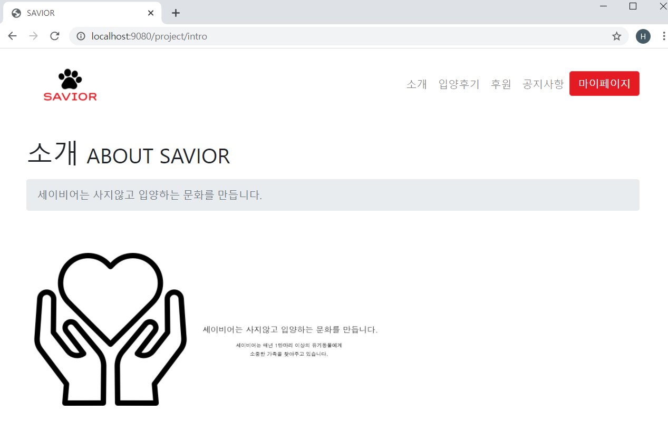
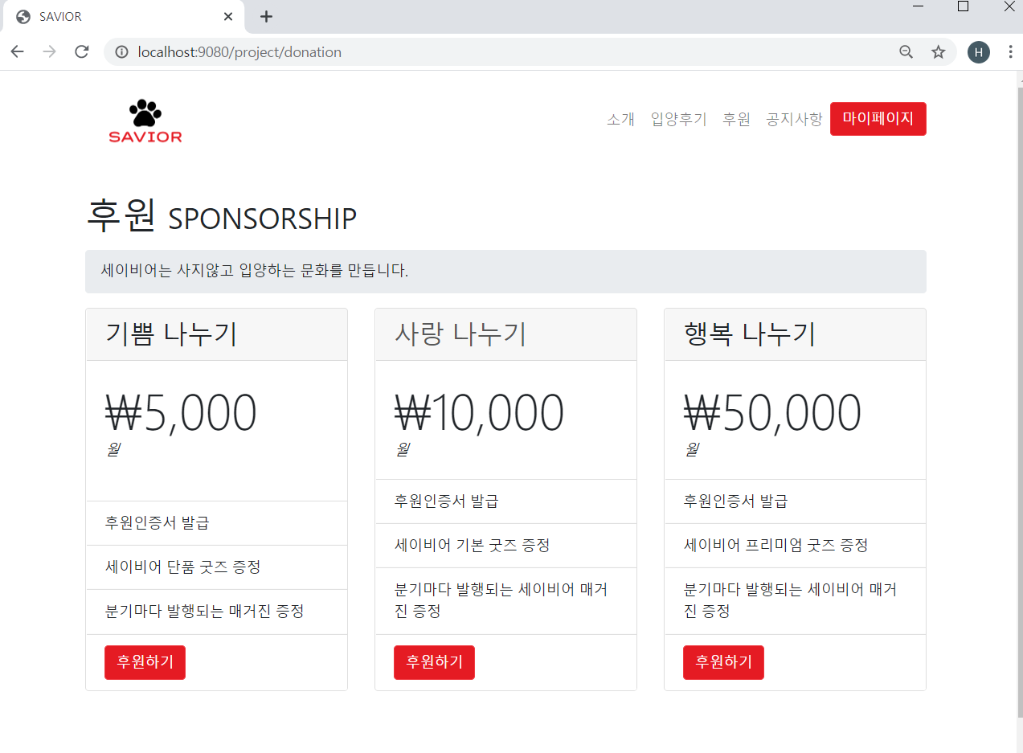
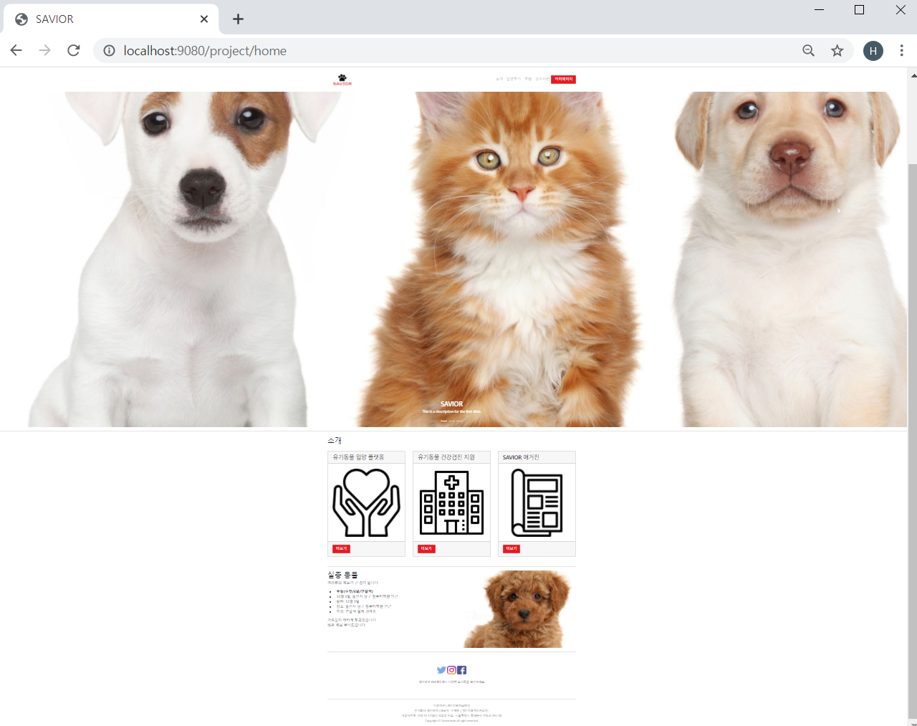
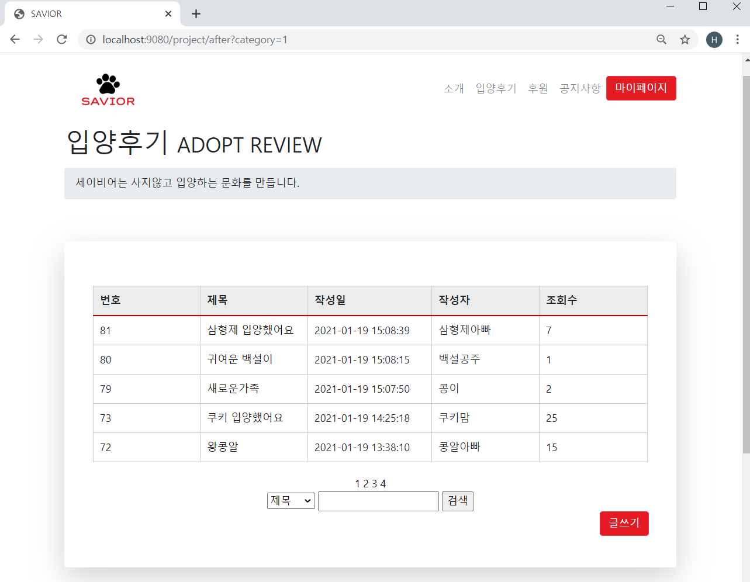
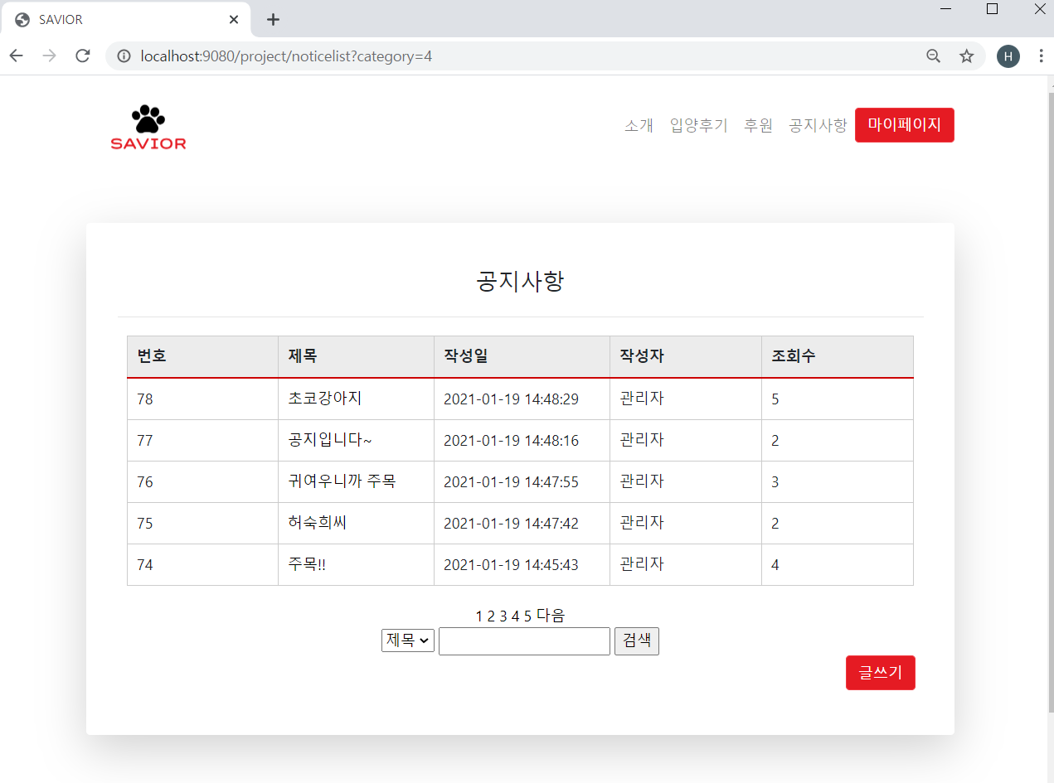
UI 구현
후원페이지
소개
메인페이지
입양후기
공지사항
관리자 계정 로그인
아이디 : aaa
비밀번호 : asdf

Slide 8
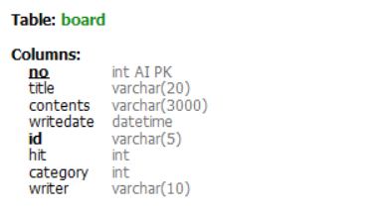
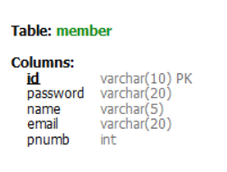
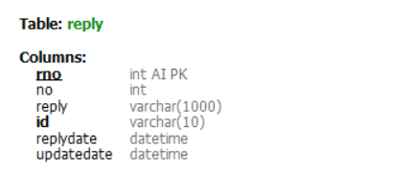
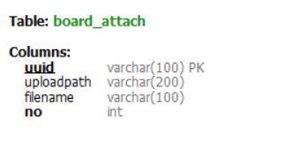
게시판 테이블
멤버 테이블
데이터베이스
댓글 테이블
첨부파일 테이블

Slide 9
데이터베이스 – 게시판(board) 테이블
번호 | 물리적 필드명 | 논리적 필드명 | 데이터 유형 | NULL | 키 유형 | 기타
1 | No | 글 번호 | Int | Not null | PK | AI
2 | Title | 글 제목 | Varchar(20) | Not null
3 | Contents | 글 내용 | Varchar(3000) | Null
4 | Writedate | 글 작성일 | Datetime
5 | id | 작성자 (아이디) | Varchar(5) | Not null | MUL
6 | Hit | 조회수 | Int |  |  | Default 0
7 | Category | 카테고리 | Int |  |  | Default
8 | Writer | 작성자 (닉네임) | Varchar(10) | Not null

Slide 10
데이터베이스 – 멤버(member) 테이블
번호 | 물리적 필드명 | 논리적 필드명 | 데이터 유형 | NULL | 키 유형 | 기타
1 | Id | 아이디 | Varchar(10) | Not null | PK
2 | Password | 비밀번호 | Varchar(20) | Not null
3 | Name | 이름 | Varchar(20) | Not null
4 | Email | 이메일 | Varchar(20) | Not null
5 | pnumb | 휴대폰 번호 | Int | Not null

Slide 11
데이터베이스 – 댓글(reply) 테이블
번호 | 물리적 필드명 | 논리적 필드명 | 데이터 유형 | NULL | 키 유형 | 기타
1 | Rno | 댓글 번호 | Int |  | PK | AI
2 | No | 글 번호 | Int | Not null
3 | Reply | 댓글 내용 | Varchar(1000) | Not null
4 | Id | 작성자 | Varchar(10) | Not null
5 | replydate | 작성 일자 | Datetime
6 | updatedate | 수정 일자 | Datetime

Slide 12
데이터베이스 – 첨부파일(board_attach) 테이블
번호 | 물리적 필드명 | 논리적 필드명 | 데이터 유형 | NULL | 키 유형 | 기타
1 | Uuid | UUID | Varchar(100) |  | PK
2 | Uploadpath | 업로드 경로 | Varchar(200)
3 | Filename | 파일 이름 | Varchar(100)
4 | no | 글 번호 | Int | Not null

Slide 13
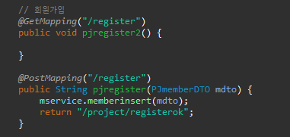
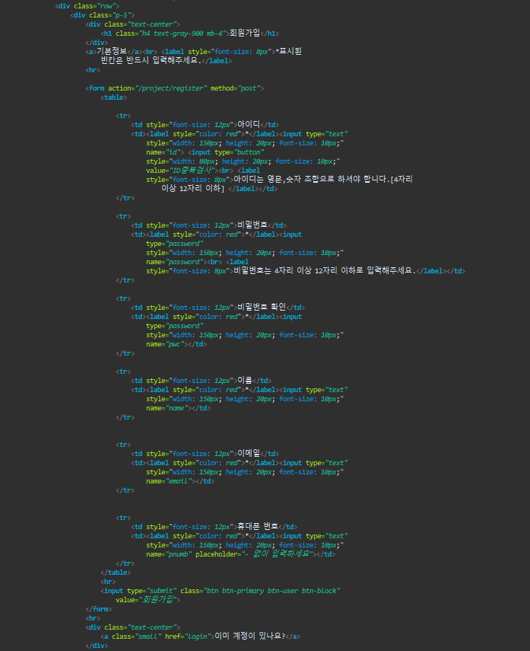


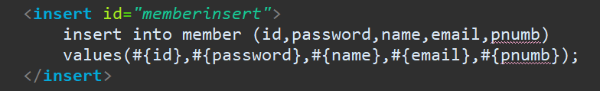
주요 기술 상세 - 회원가입
Login.jsp
Pjcontroller.java
register.jsp
MemberService.java
MemberServiceImpl.java
MemberMapper.java
PJMemberMapper.xml

Slide 14
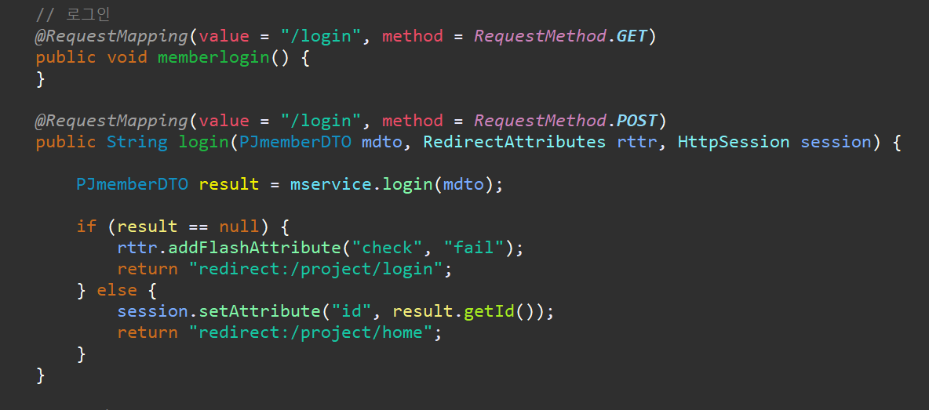
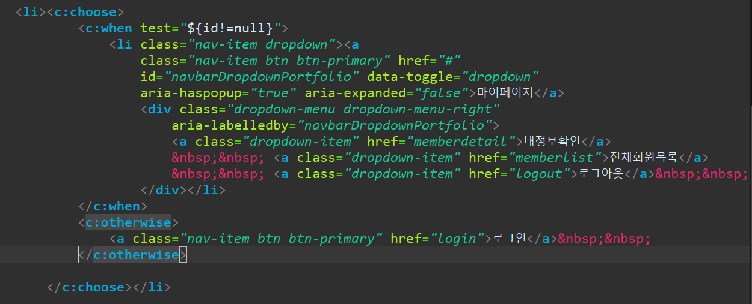
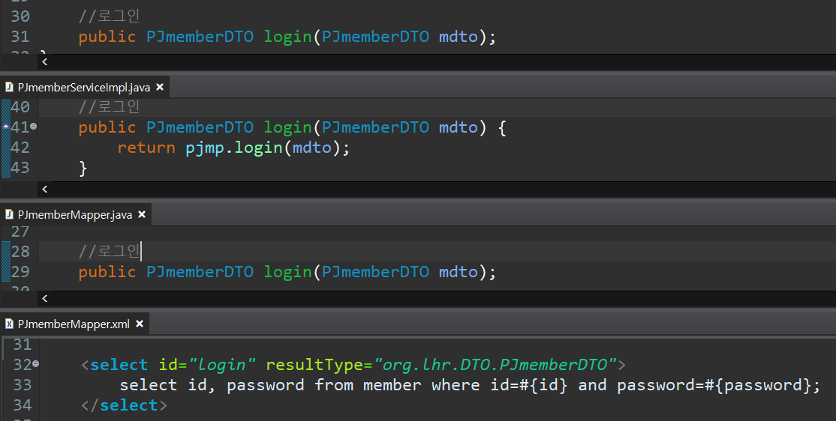
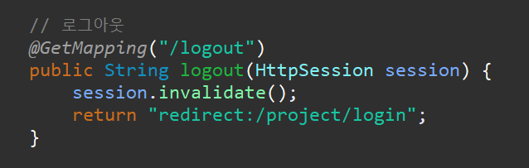
주요 기술 상세 – 로그인 / 로그아웃
PJController.java
Header.jsp
PJmemberService.java
PJController.java

Slide 15
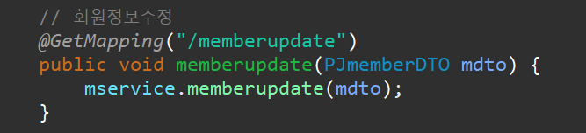
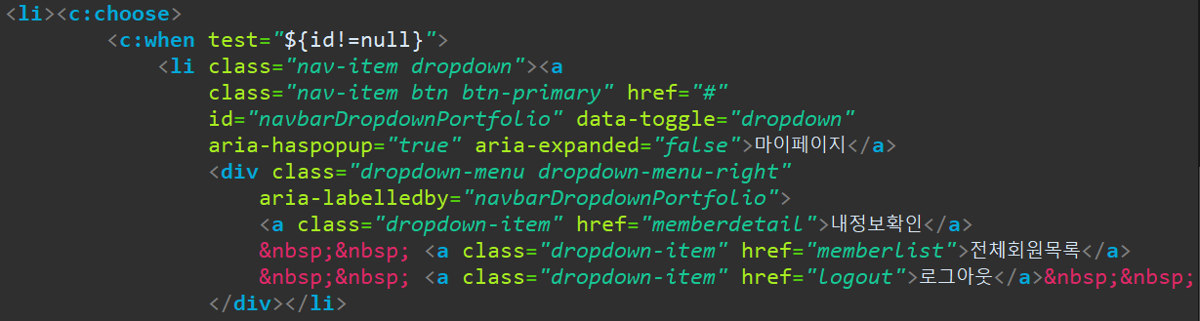
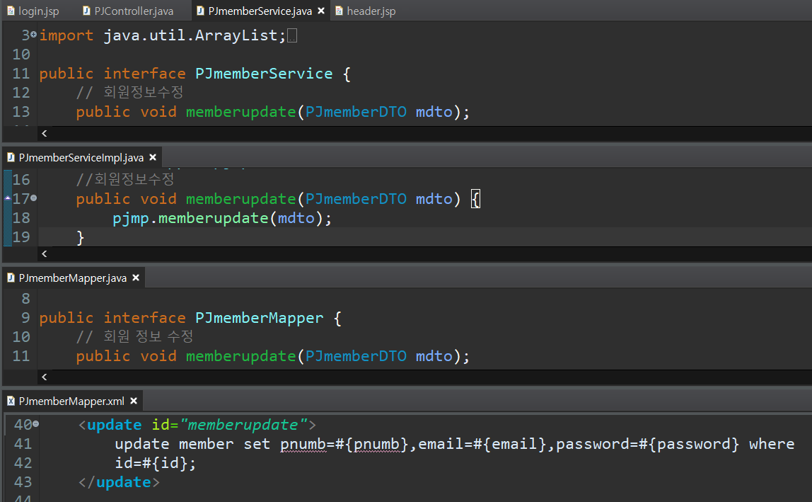
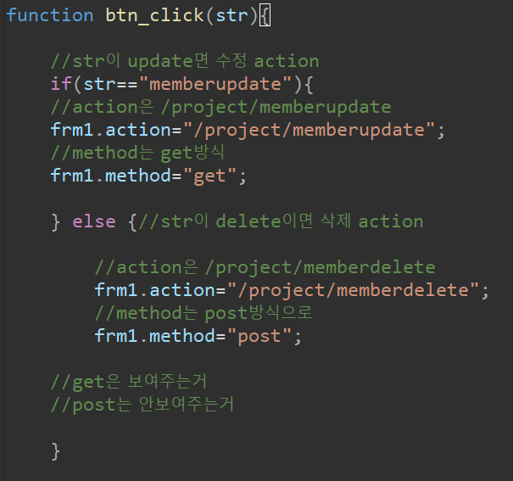
주요 기술 상세 - 회원정보수정
PJController.java
Header.jsp
Mdetail.js

Slide 16
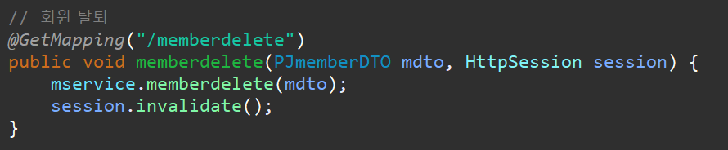
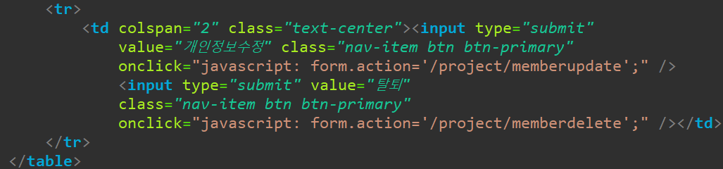
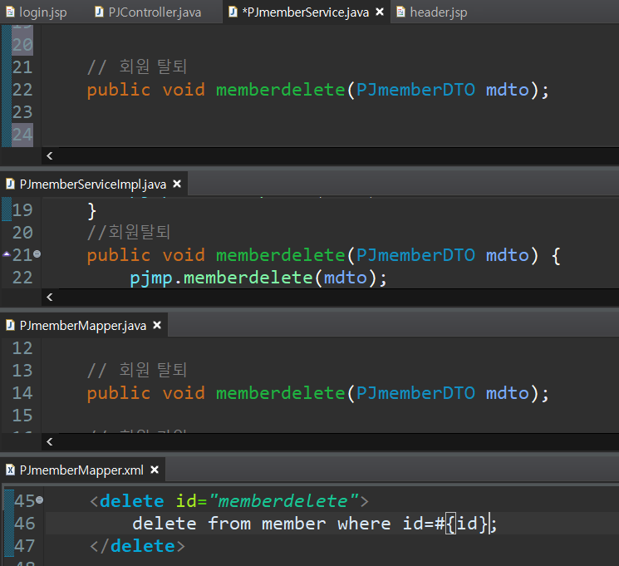
주요 기술 상세 - 회원탈퇴
PJController.java
memberDetail.js
Mdetail.js

Slide 17
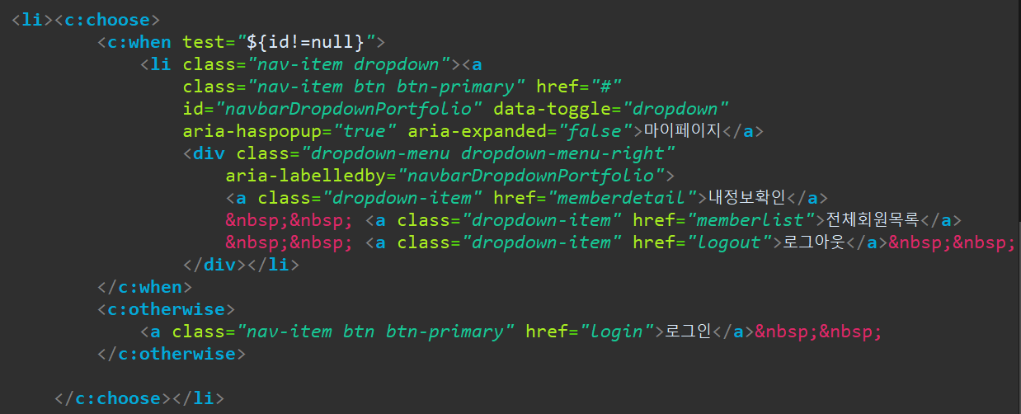
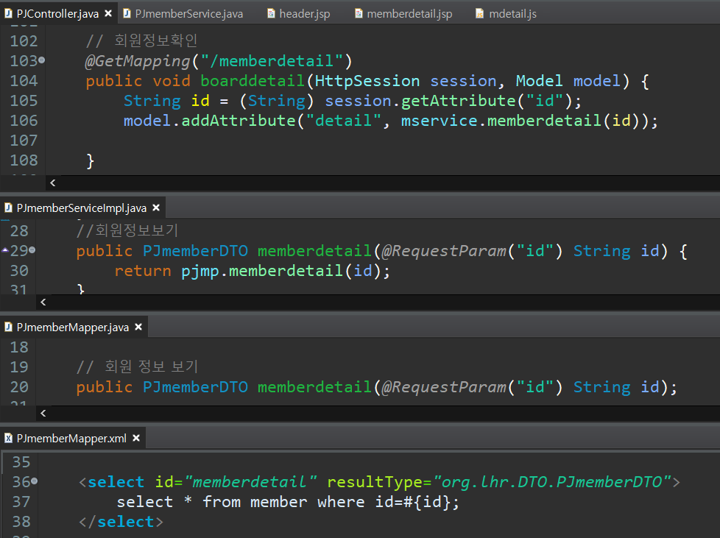
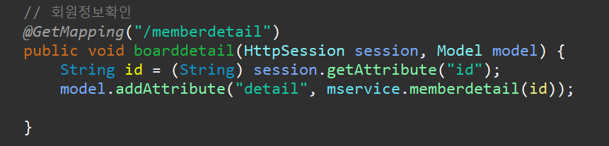
주요 기술 상세 – 회원정보보기
Header.jsp
PJController.java

Slide 18
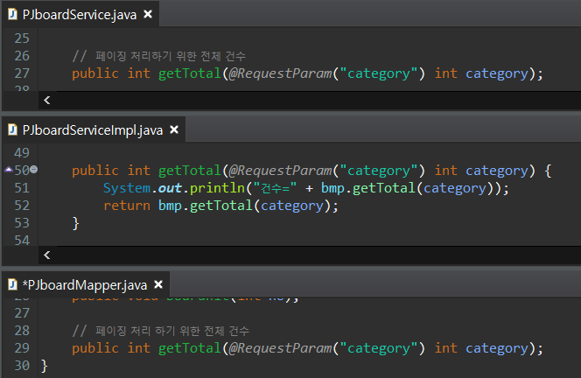
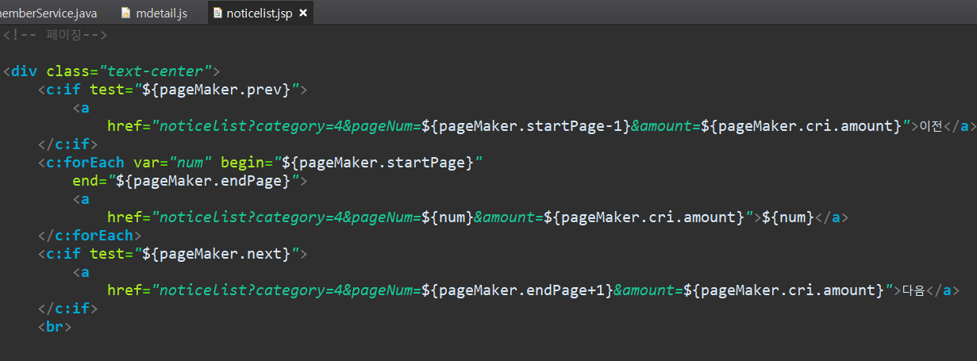
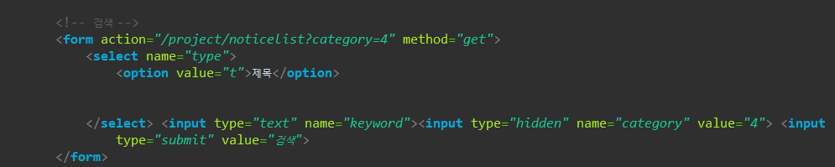
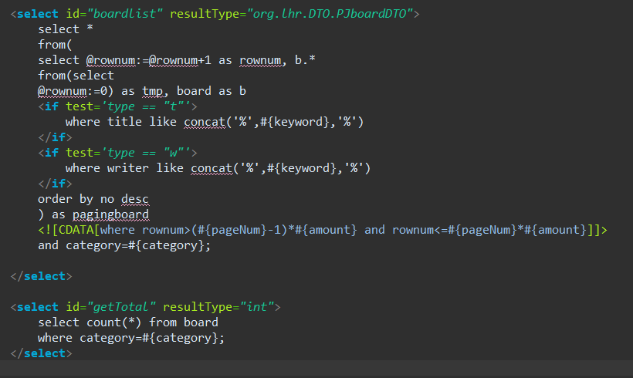
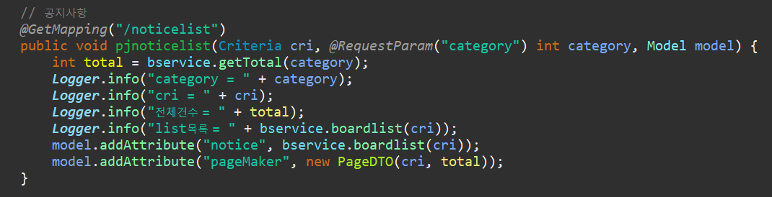
주요 기술 상세 – 페이징 & 검색
Noticelist.jsp
PJboardMapper.xml
PJController.java

Slide 19
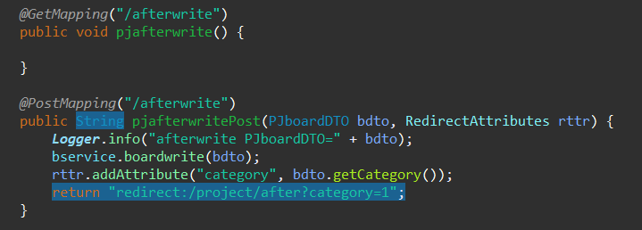
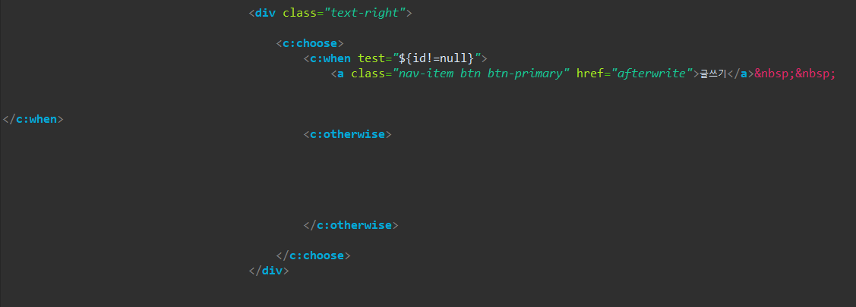
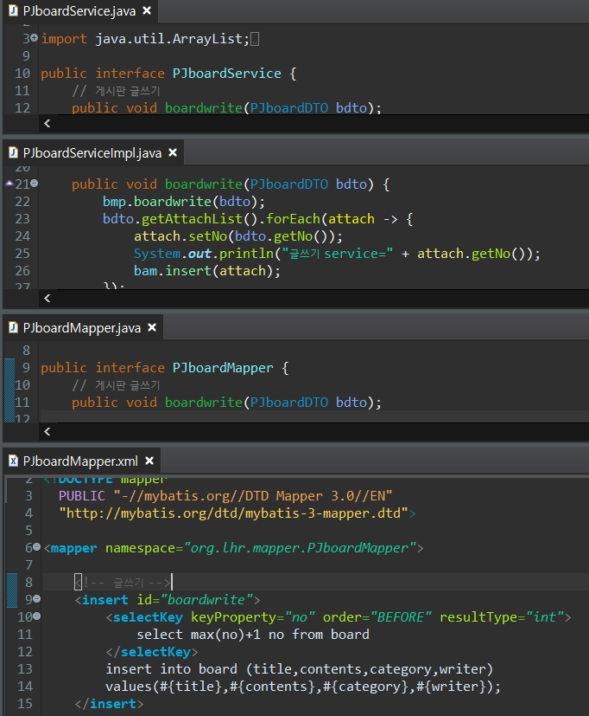
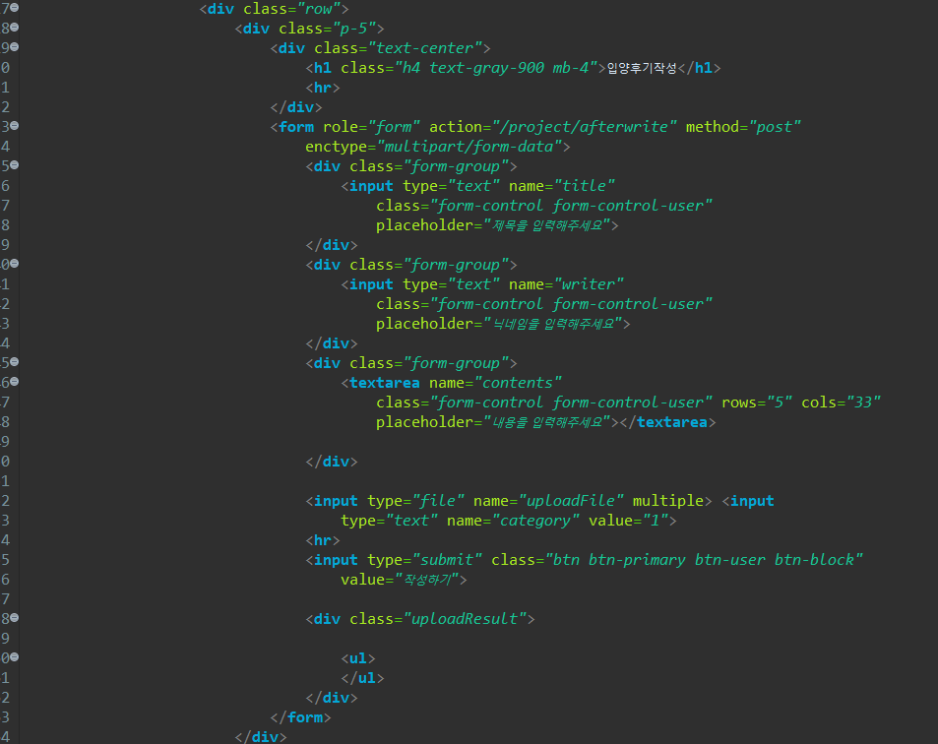
주요 기술 상세 – 글쓰기(로그인한 경우에만 가능)
PJController.java
After.jsp
Afterwrite.jsp

Slide 20
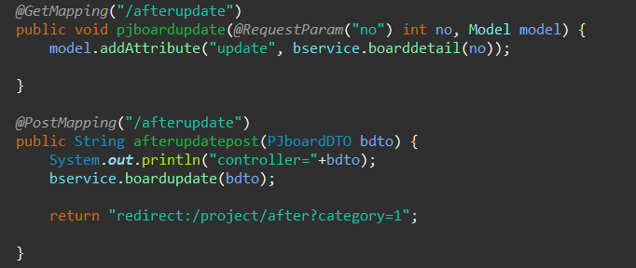
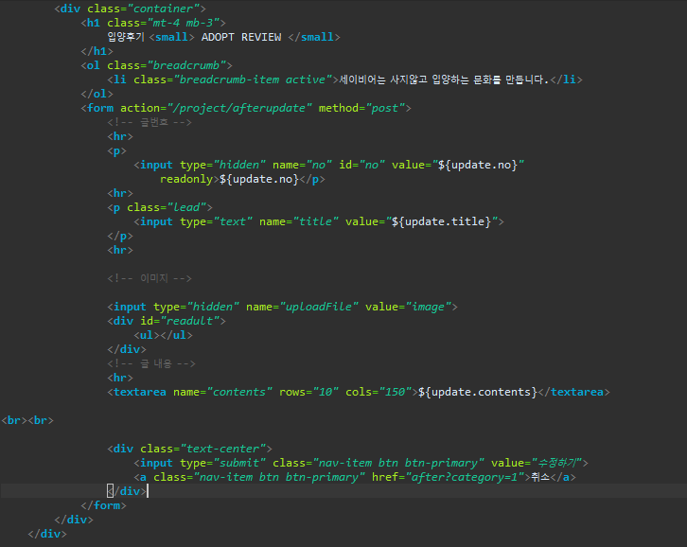
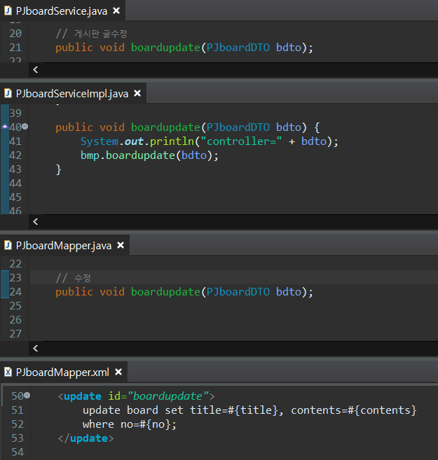
PJController.java
주요 기술 상세 – 글 수정
Afterupdate.jsp

Slide 21
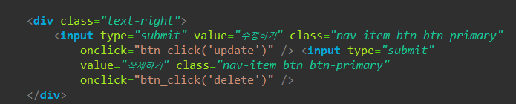
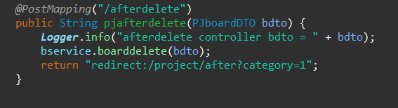
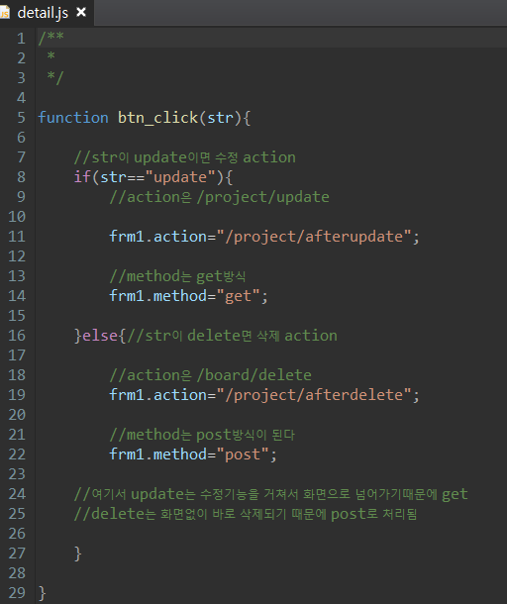
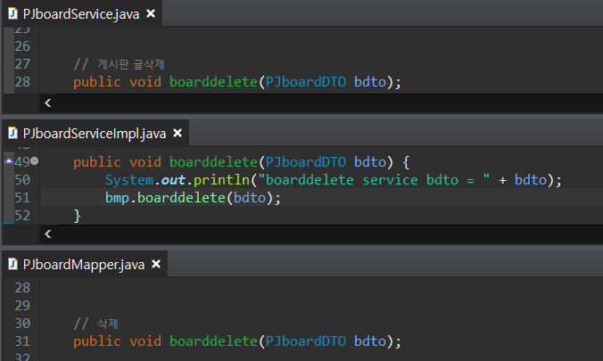
주요 기술 상세 – 글 삭제
Afterdetail.jsp
PJController.java
Detail.js

Slide 22
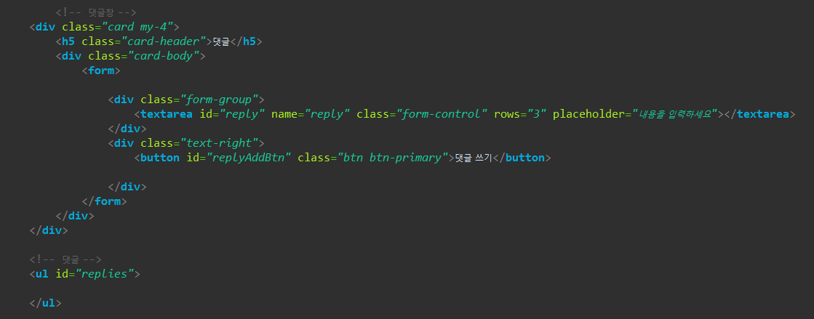
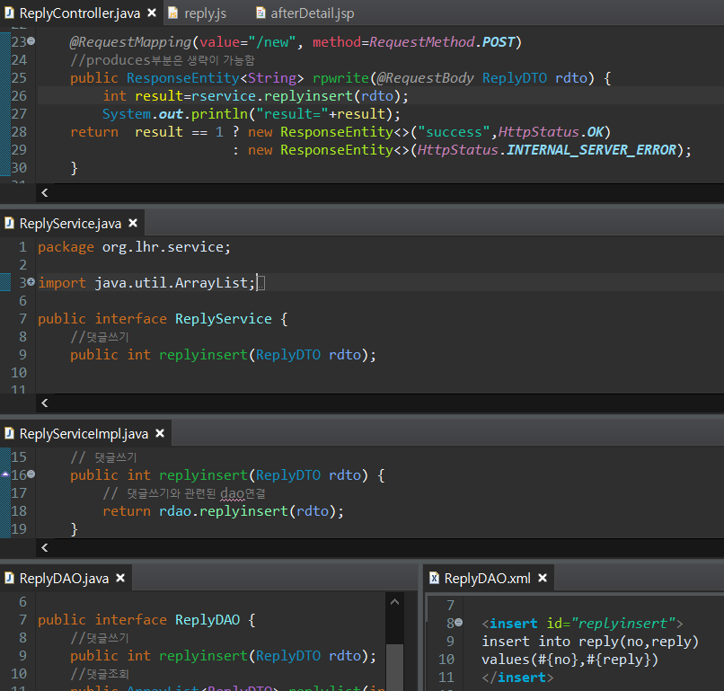
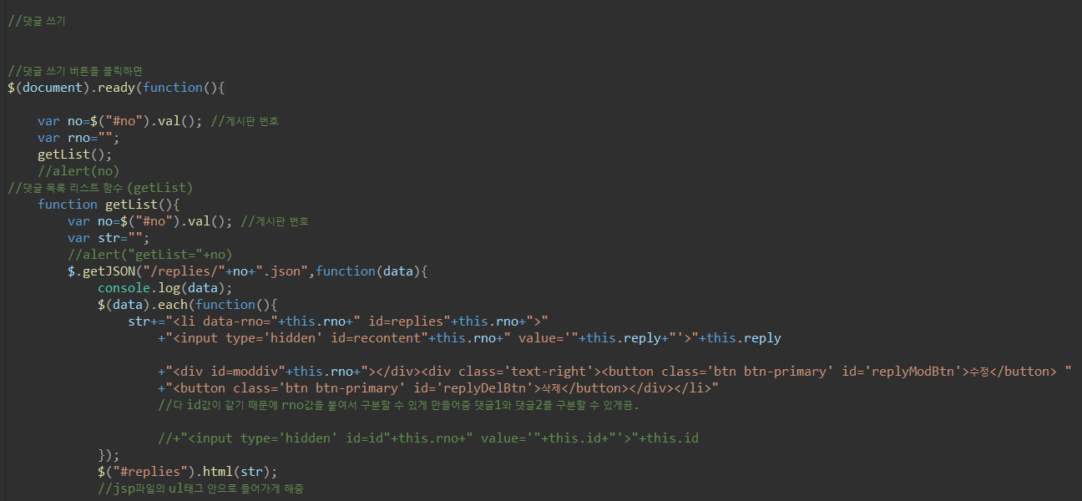
주요 기술 상세 – 댓글 작성
Afterdetail.jsp
replyController.java

Slide 23

감사합니다
이혜림
https://github.com/ereemee

